Slide 1
Сход граждан Cатышевского сельского поселения Сабинского муниципального района Республики Татарстан
30 января 2023 года

Slide 2
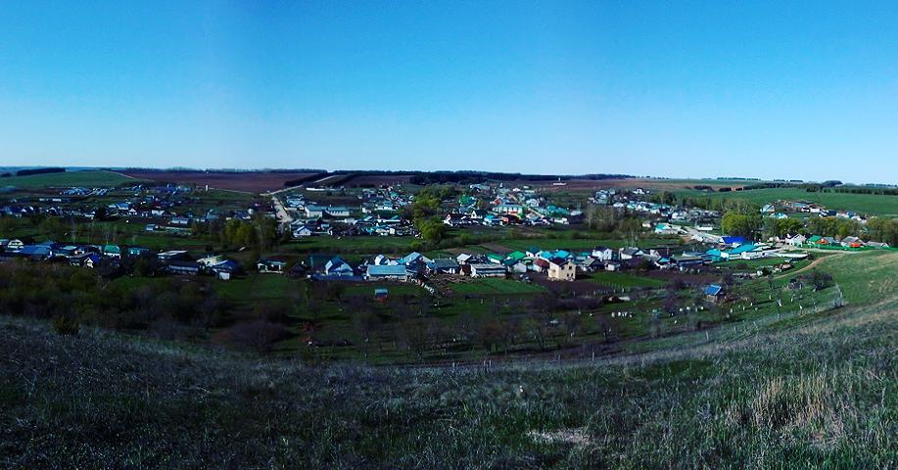
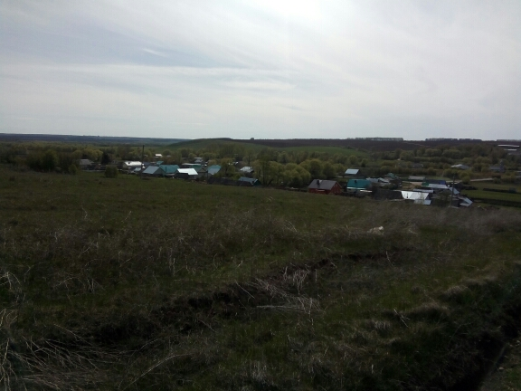
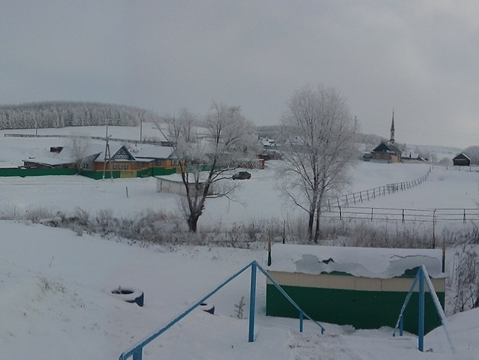
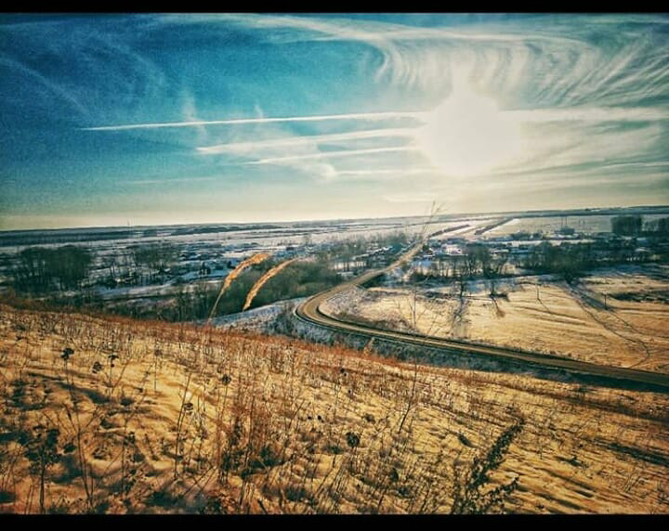
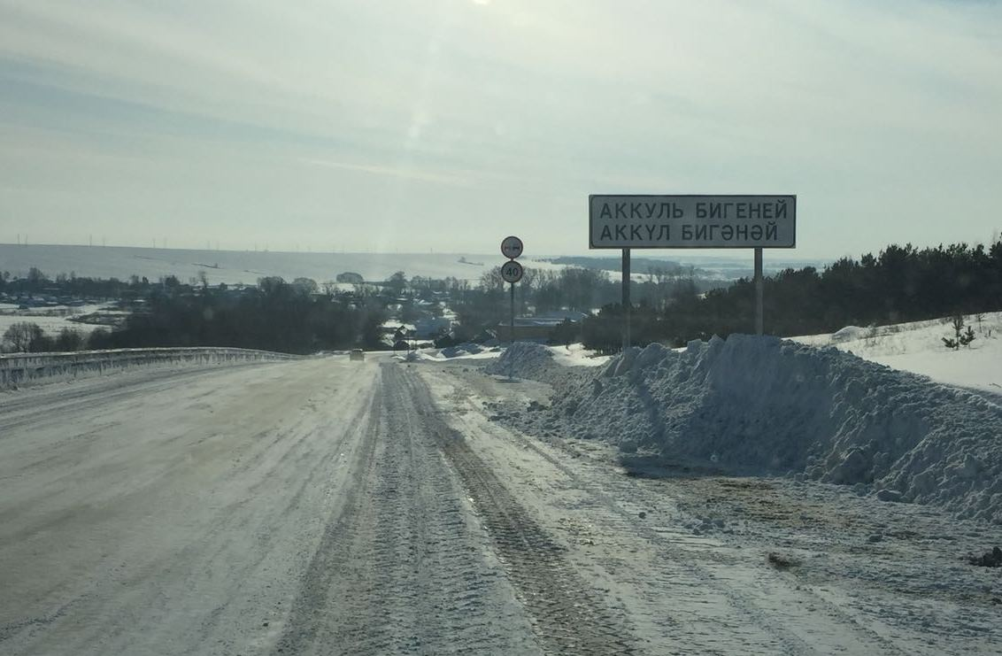
Населенные пункты поселения
с. Сатышево
с. Казанче- Бигеней
д. Чабки- Сабы
д. Мамалаево
д. Аккуль- Бигеней

Slide 3
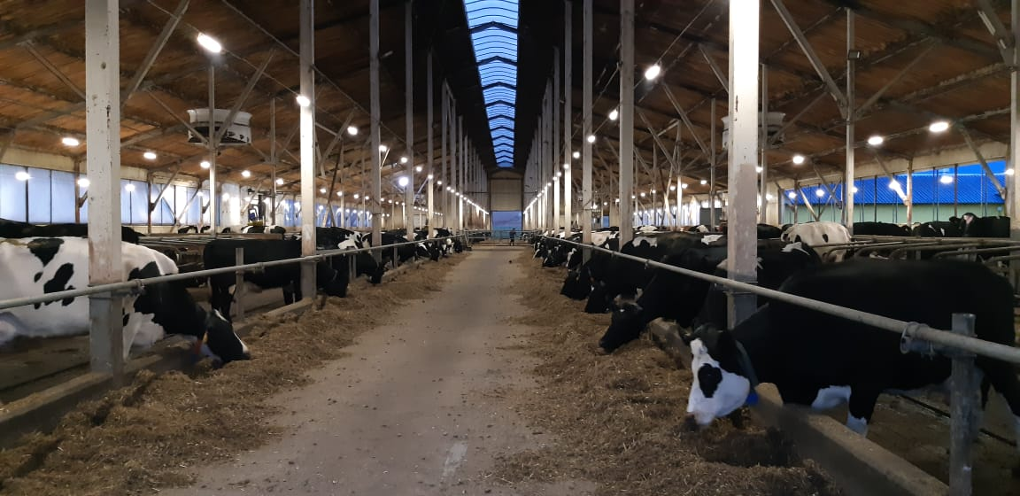
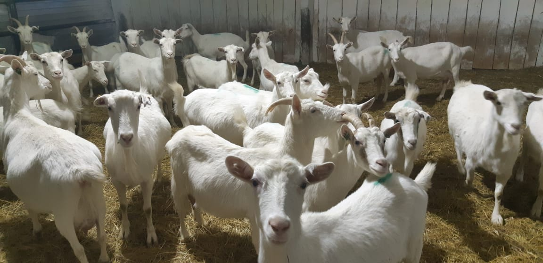
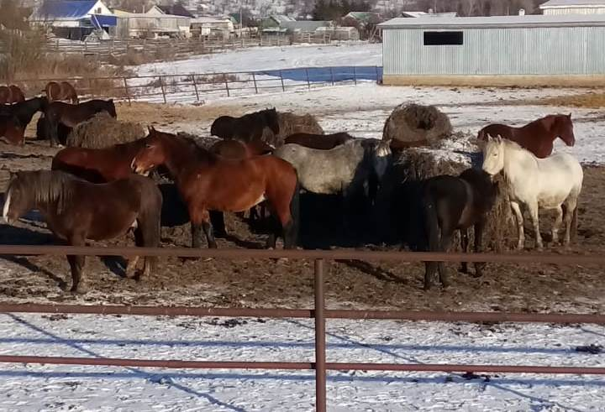
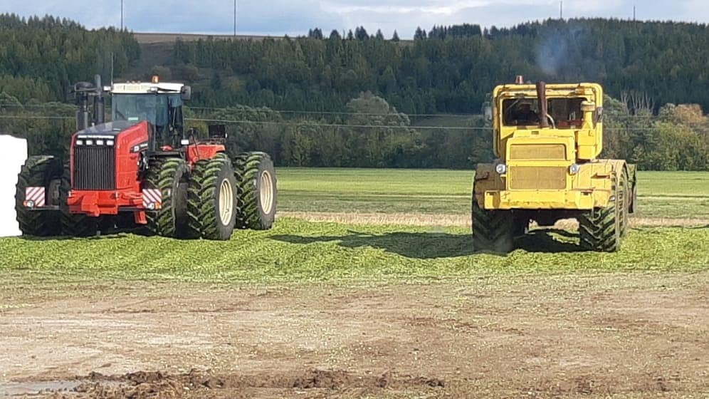
ООО «Саба» отделение Сатышево

Slide 4
Анализ стоимости валовой продукции за 2021-2022 гг.
Наименование хозяйства/поселения | СВП с/х тыс. руб |  | Площадь с/х угодий, га. |  | СВП на 100 га/ т. руб.
 | 2021 | 2022 | 2021 | 2022 | 2021 | 2022
Отделение Сатышево ООО "Саба" | 278 267 | 352 816 | 4 466 | 4 394 | 6 231 | 8 029
КФХ Садиков И.М. | 3 676 | 7 306 | 117 | 119 | 3 142 | 6 139
КФХ Каримов А.З. | 993 | 1 899 | 130 | 130 | 764 | 1 461
КФХ Фархуллина Р.З. | 1 606 | 1 517 | 7 | 18 | 22 943 | 8 428
КФХ Ибрагимов Р.З. | 2 700 | 877 | 11 | 11 |  | 7 973
Сатышевское СП | 287 242 | 364 415 | 4 720 | 4 672 | 6 086 | 7 800
По району | 5 266 543 | 7 515 766 | 60 321 | 60 671 | 8 731 | 12 388

Slide 5
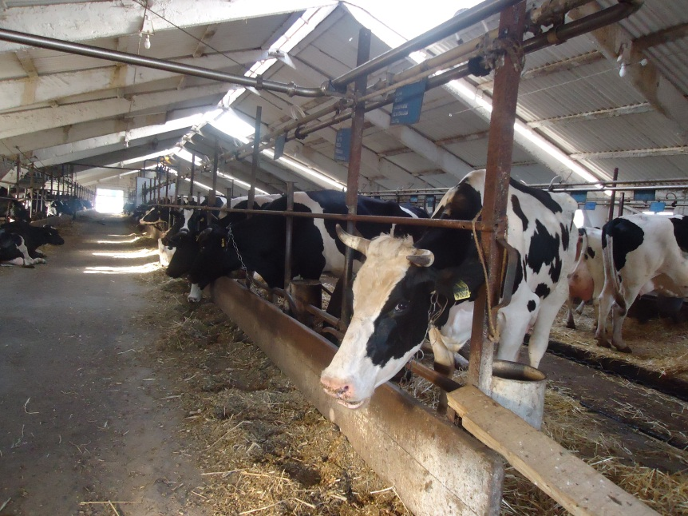
Анализ по удою на одну корову за 2021-2022 гг.
Наименование хозяйства | Поголовье коров на 01.01.2023 (гол.) |  | Удой на 1 корову, кг.
 | 2021 | 2022 | 2021 | 2022
Отделение Сатышево ООО "Саба" | 600 | 610 | 7736 | 7742
По району | 10544 |  | 9222

Slide 6
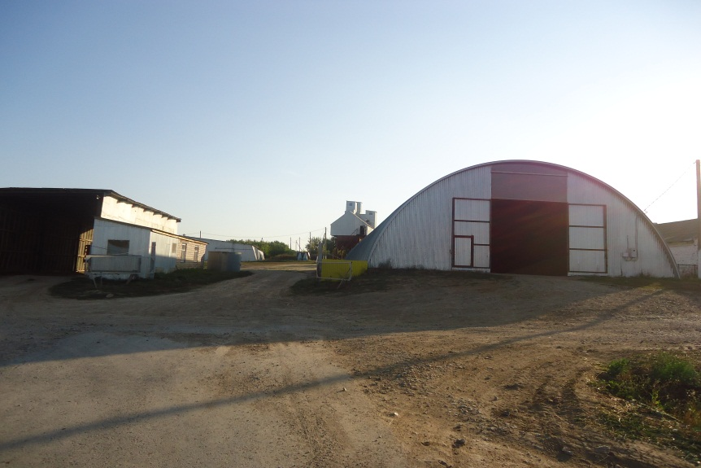
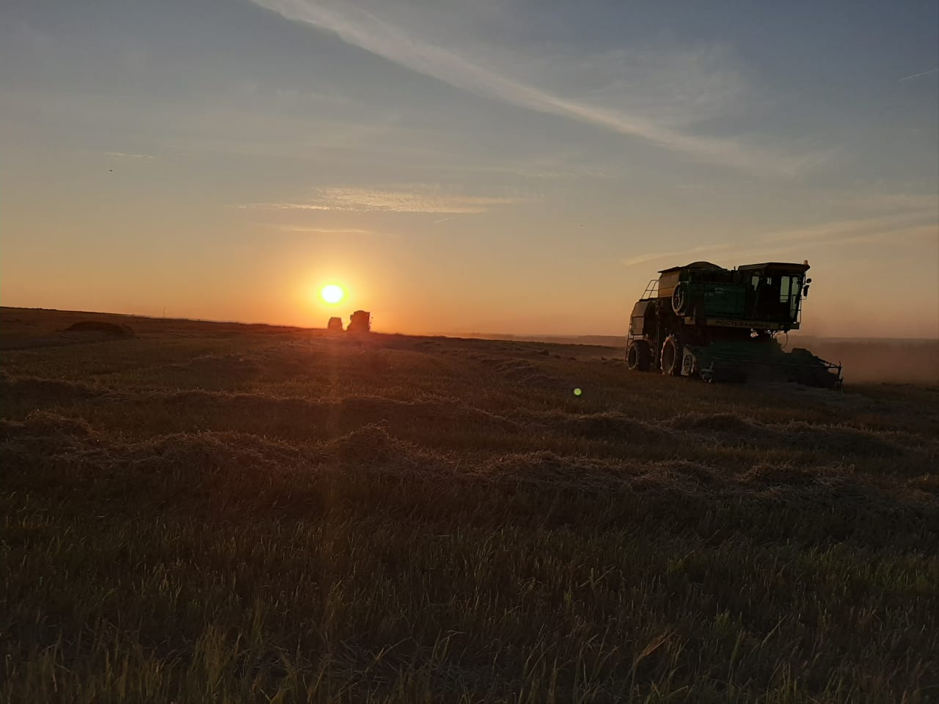
Анализ урожайности зерновых за 2021-2022 гг.
Наименование хозяйства/поселения | Урожайность ц/га. |  | Рейтинг хозяйства/поселения
 | 2021 | 2022 | 2021 | 2022
Отделение Сатышево ООО "Саба" | 17,1 | 40,7 | 7 | 3
В среднем по району | 14 | 37,3 | *

Slide 7
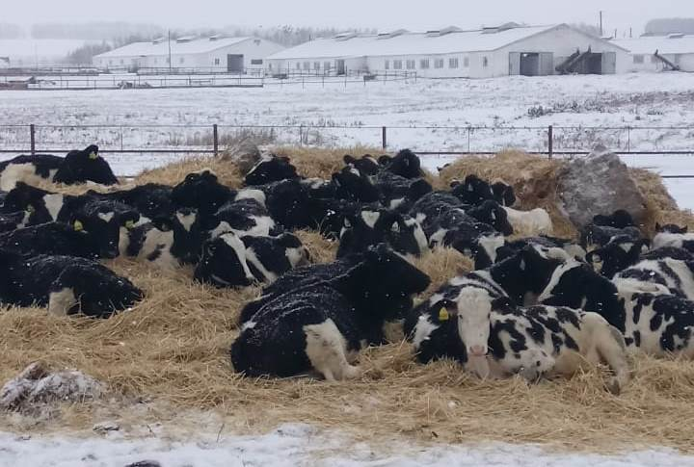
Анализ производства говядины за 2021-2022 гг.
Наименование хозяйства/поселения | Привес кг. на одну голову |  | Рейтинг хозяйства/ поселения
 | 2021 | 2022 | 2021 | 2022
Отделение Сатышево ООО "Саба" | 285 | 285 | 9 | 12
В среднем по району | 272 | 273 | * | *

Slide 8
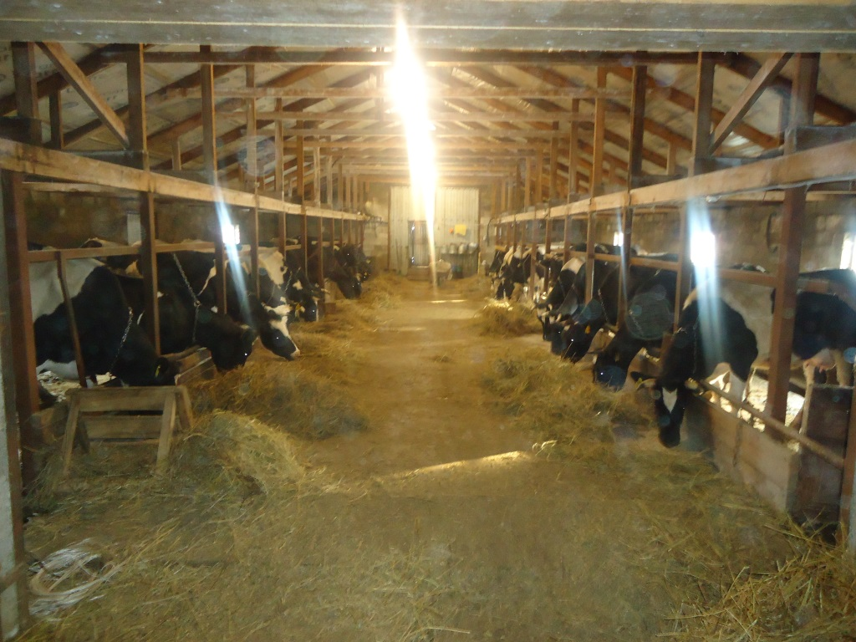
Анализ деятельности
КФХ Садиков И.М. с. Сатышево
№ | Наименование | 01.01.2022 | 01.01.2023
1 | КРС | 33 | 32
2 | в том числе коров | 24 | 25
3 | Удой на одну корову | 15 л | 16 л

Slide 9
Анализ деятельности
КФХ Каримов А.З. д.Чабки- Сабы
№ | Наименование | 01.01.2022 | 01.01.2023
1 | Лошади | 30 | 0
2 | Овцы | 100 | 100
3 4 | Коровы Телята | 17 15 | 17 15

Slide 10
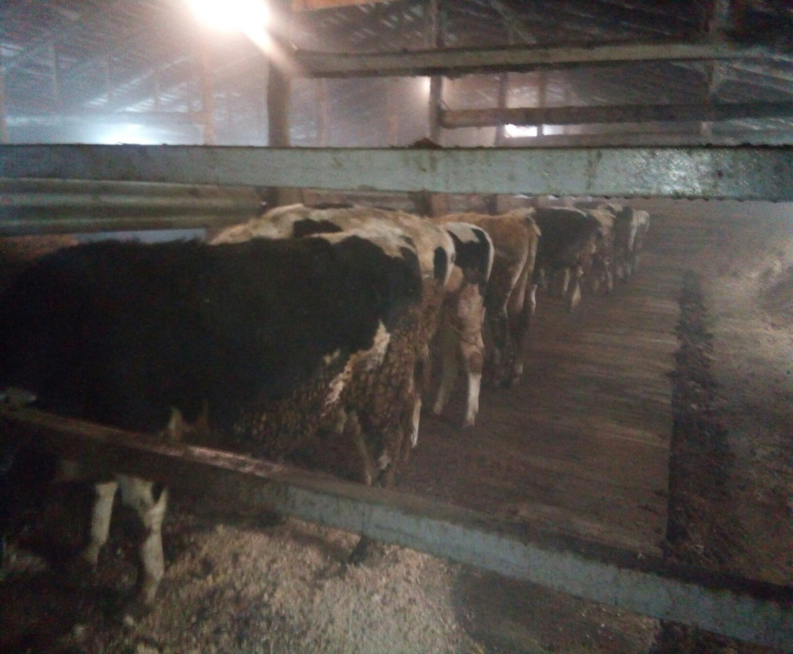
Анализ деятельности
КФХ Мустафин А.И. с.Сатышево
№ | Наименование | 01.01.2022 | 01.01.2023
1 | Бычки на откорме | 20 | 11

Slide 11
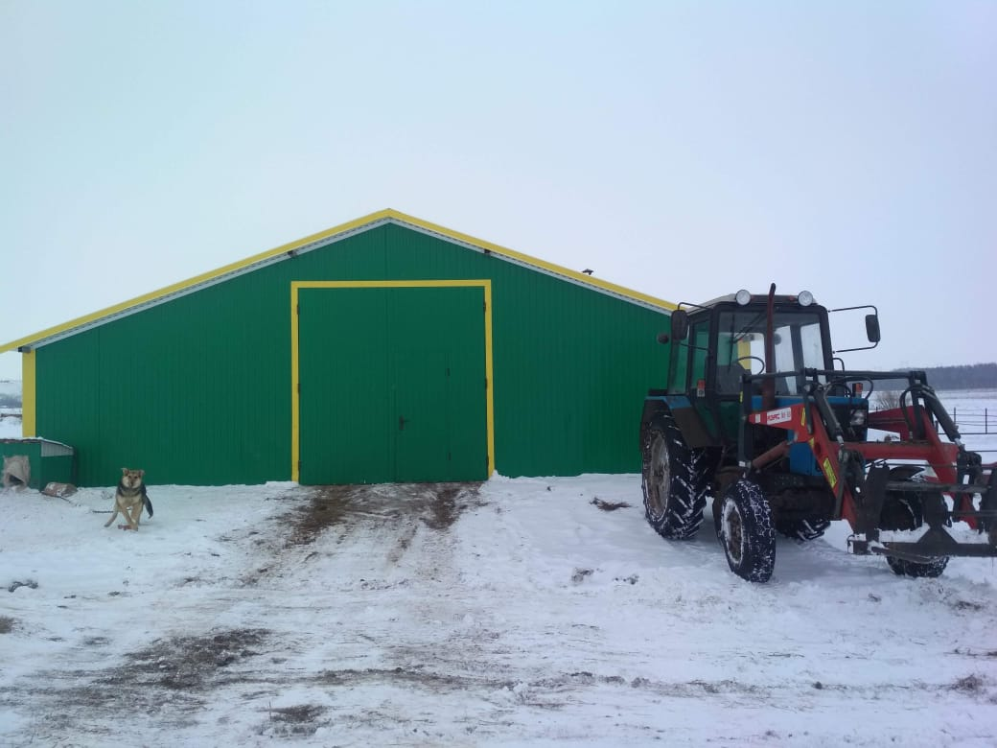
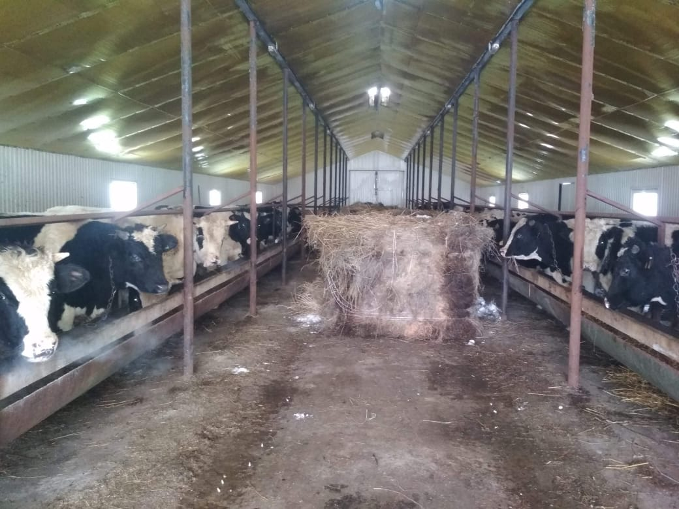
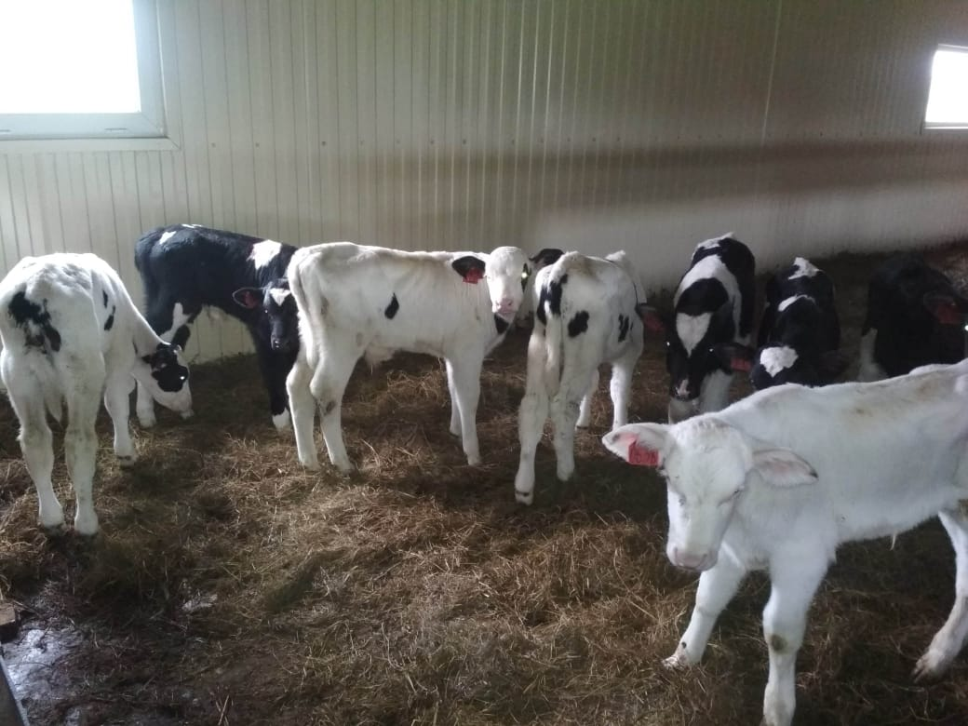
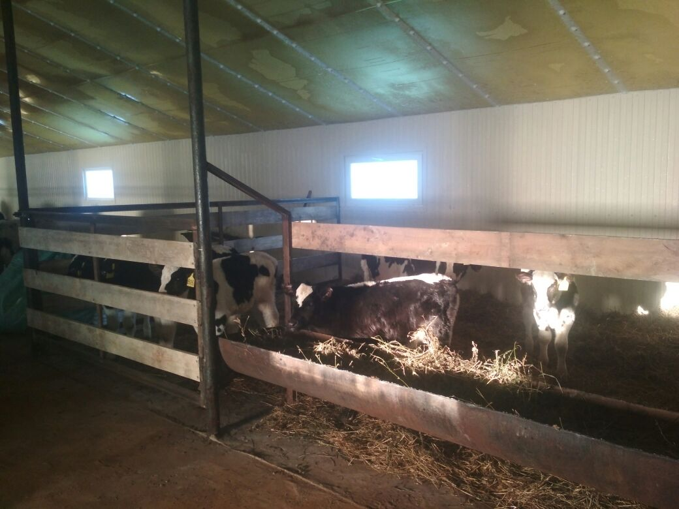
Анализ деятельности
КФХ Фархуллина Р.З. д.Мамалаево
№ | Наименование | 01.01.2022 | 01.01.2023
1 | Бычки на откорме | 50 | 50

Slide 12
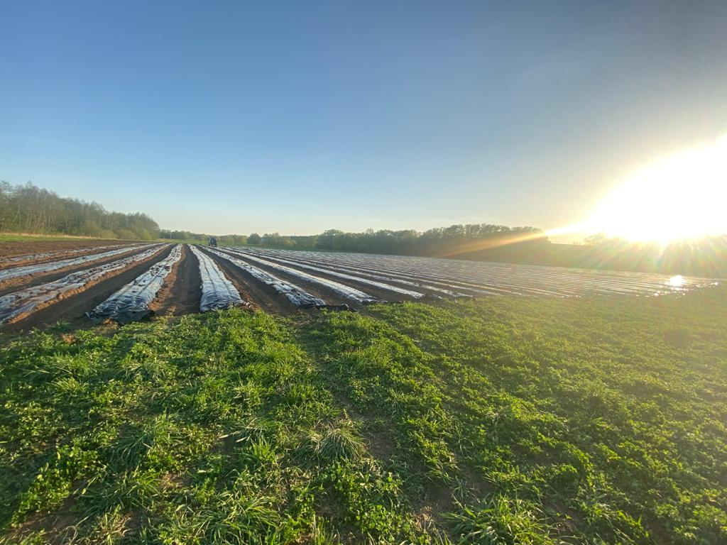
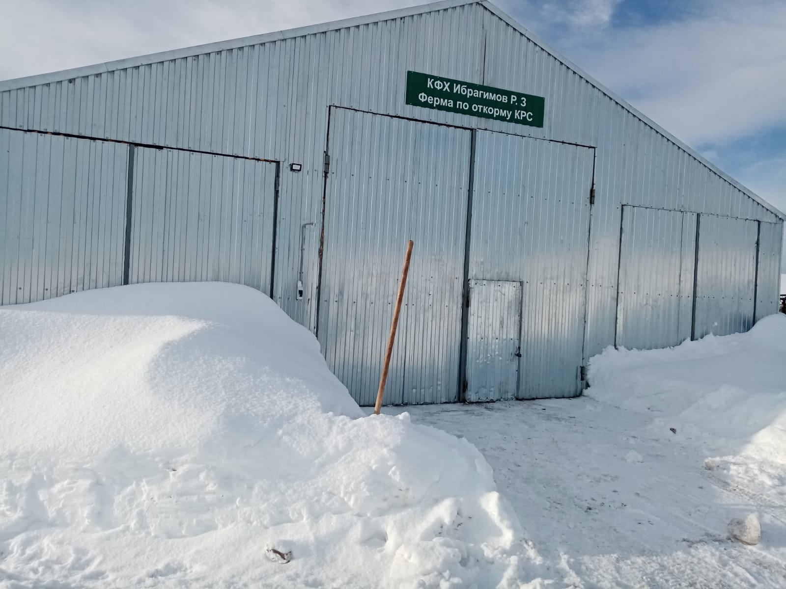
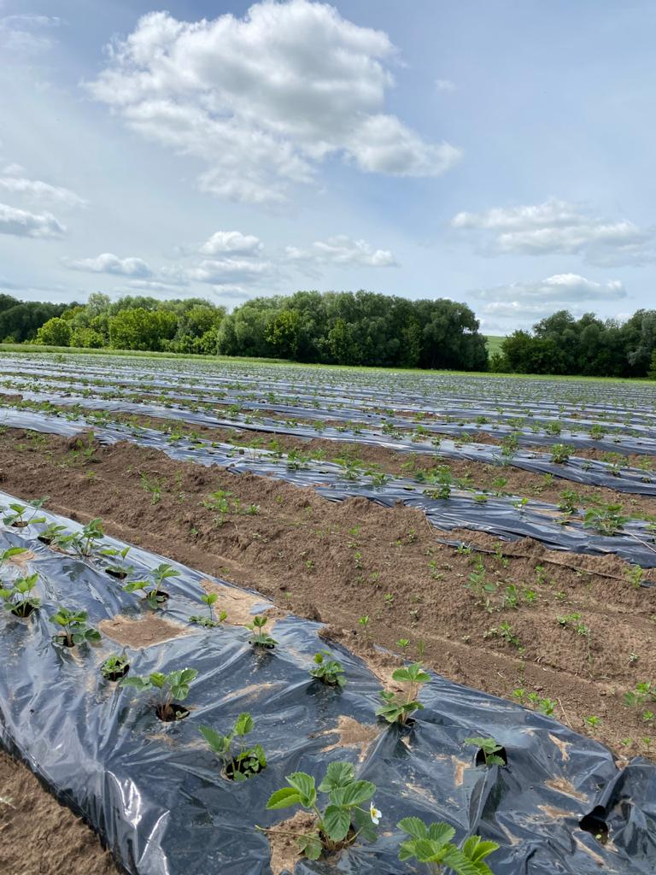
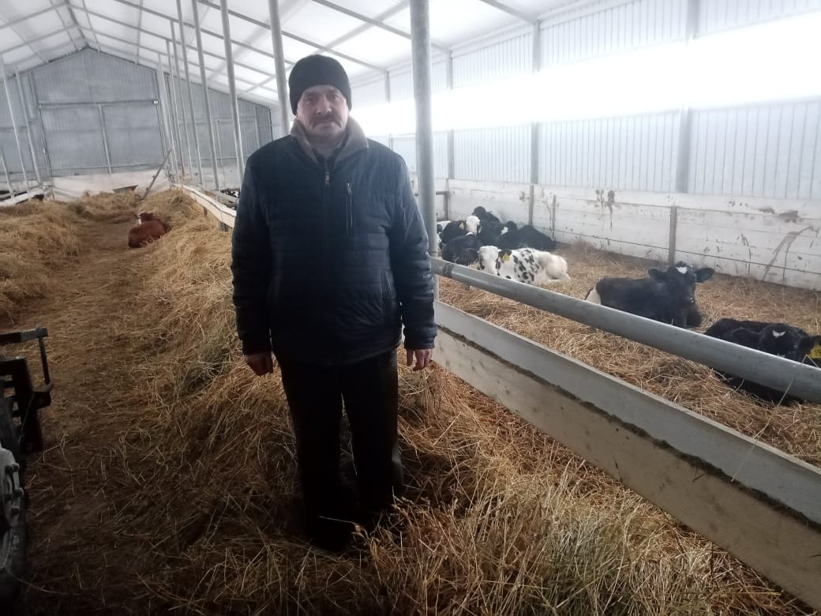
КФХ Хазиев Р.Р. д.Чабки- Сабы
Выращивание плодовых и ягодных культур
КФХ Ибрагимов Р.З. с.Сатышево
Бычки на откорме

Slide 13
Развитие личных подсобных хозяйств
 | Наименование | 01.01.2022 (гол.) | 01.01.2023 (гол.) | Отклонение
1 | Количество КРС | 542 | 539 | -3
2 | Коров | 184 | 179 | -5
3 | Овец | 445 | 442 | -3
4 | Коз | 36 | 30 | -6
5 | Лошади | 13 | 25 | 12

Slide 14
Государственная поддержка ЛПХ (в рублях)
Сатышевское СП | Приоб-е птиц | Нетели | Коровы, лошади, козы-матки, вет. услуги | Итого
2021 | 0 | 90000 | 551100 | 641100
2022 | 0 | 0 | 568900 | 568900

Slide 15
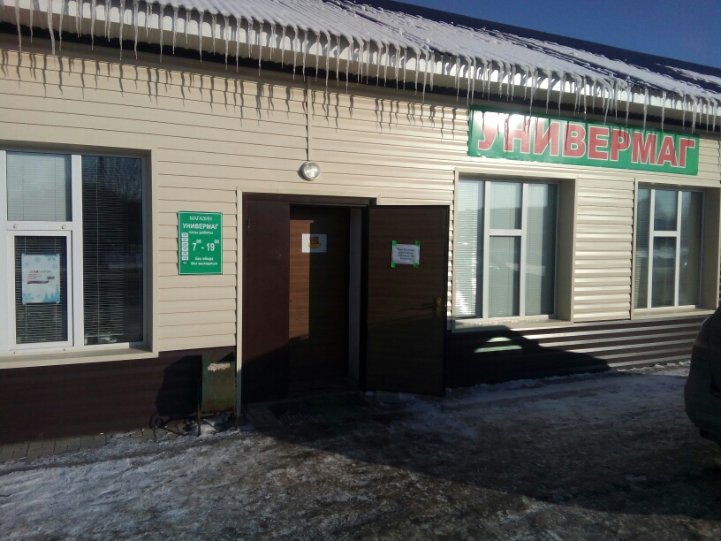
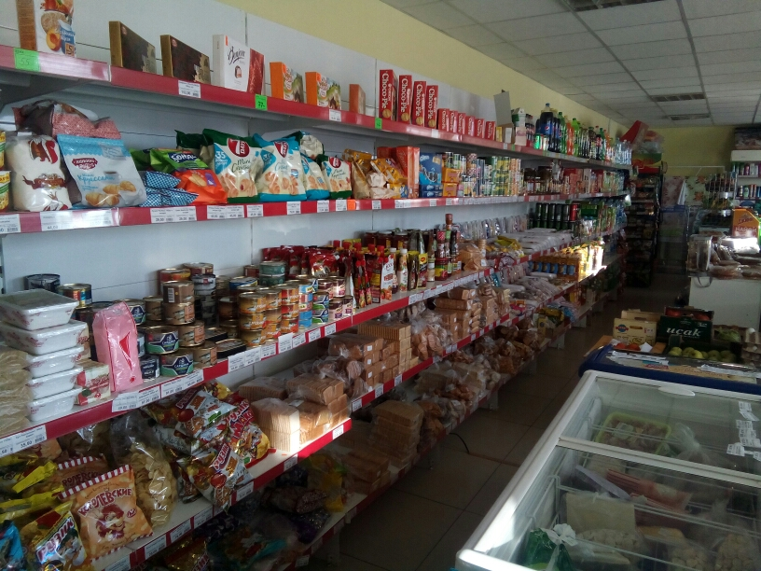
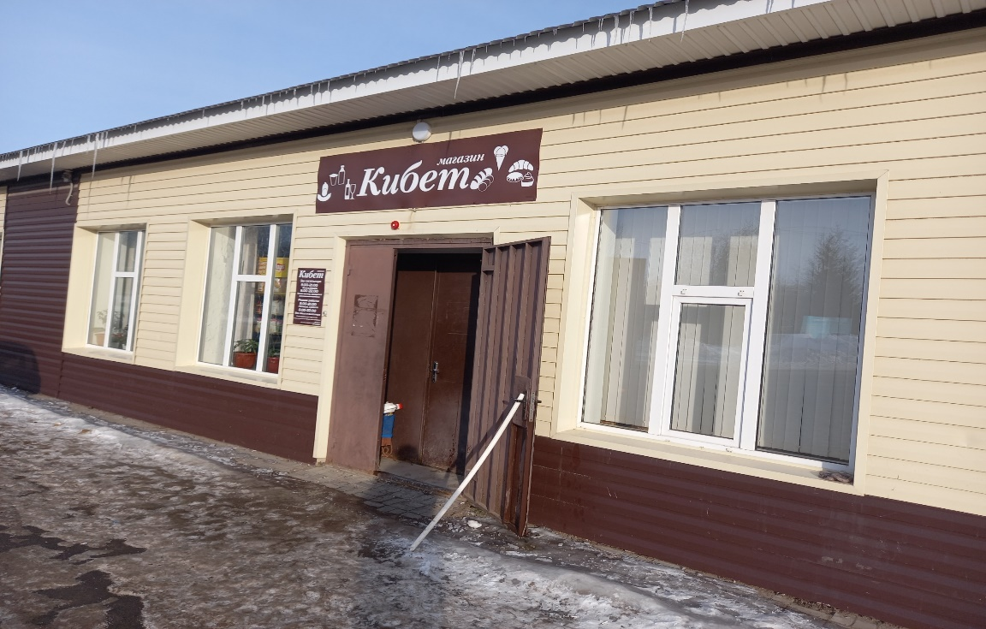
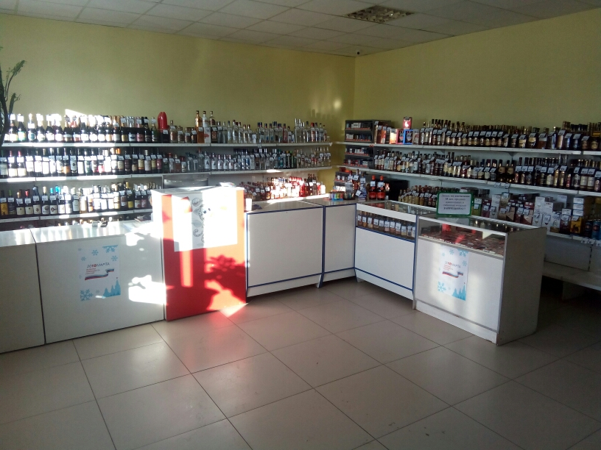
Индивидуальные предприниматели поселения
ООО «Айракс» Локманов А.Т.
с. Сатышево
«Кибет» с.Сатышево

Slide 16
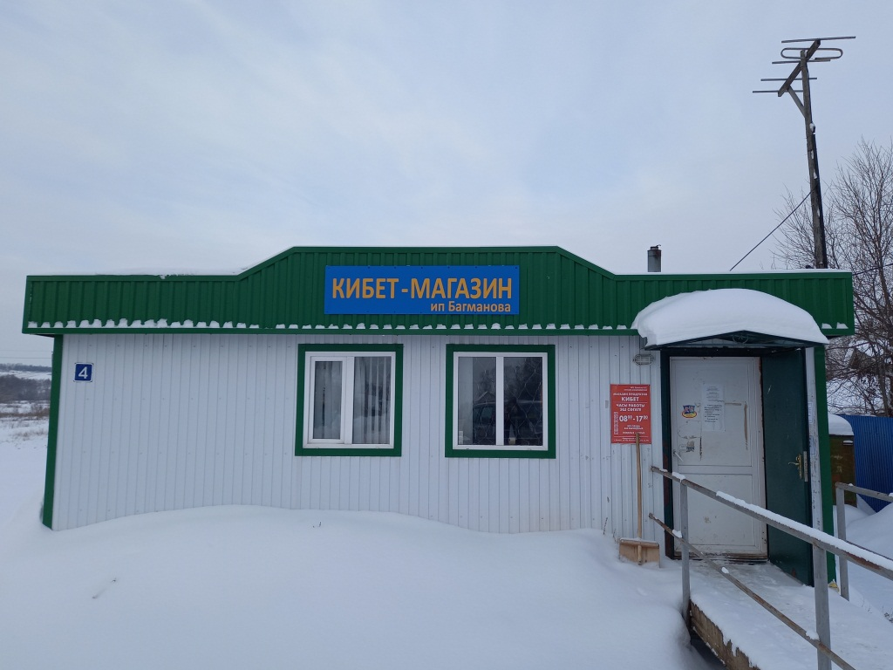
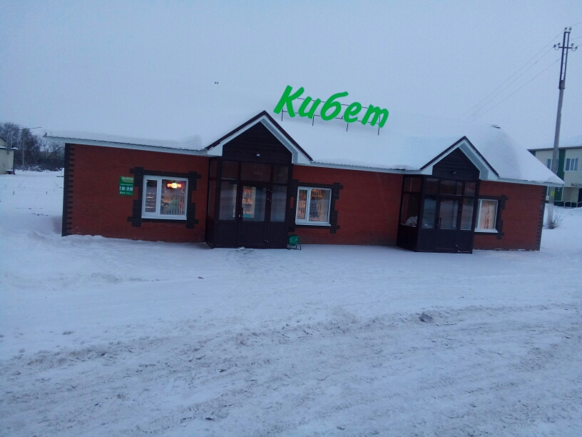
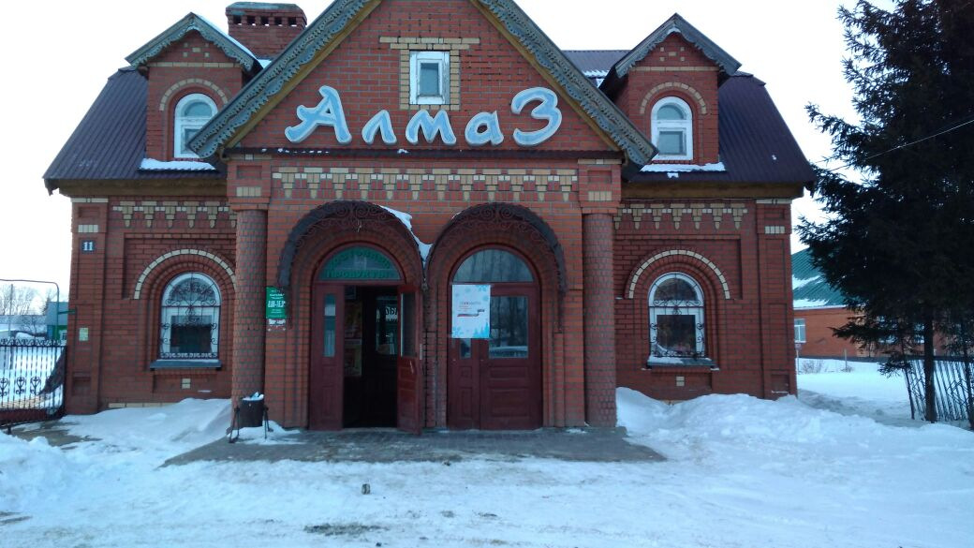
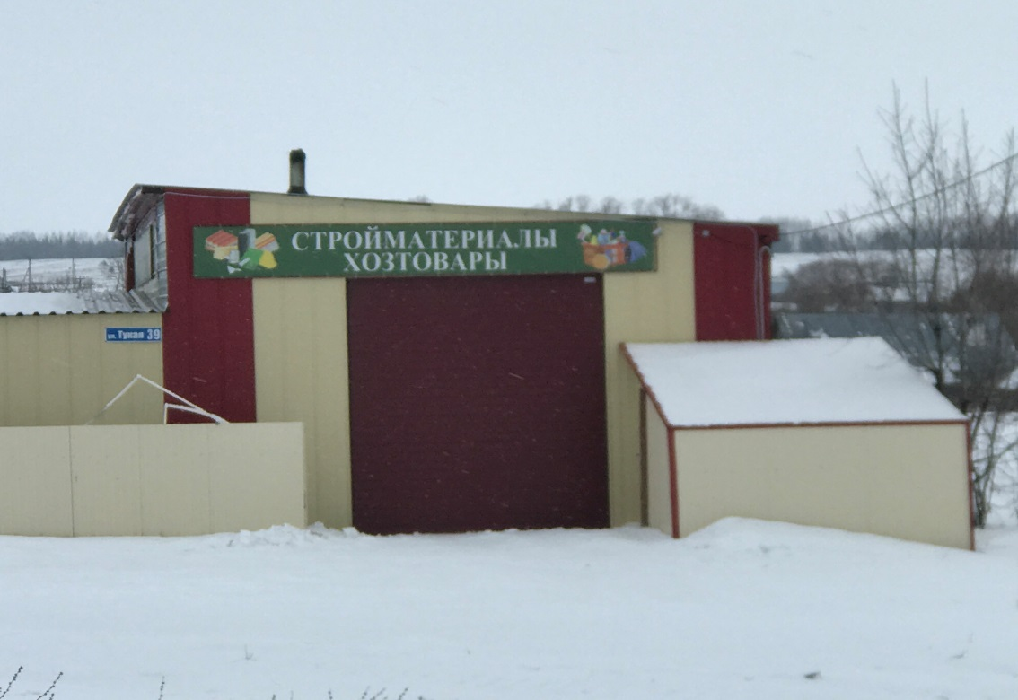
ИП Нуриева с. Казанче- Бигеней
ИП Саетов с. Сатышево
ИП Таипов д. Мамалаево
ИП Байтурин с. Сатышево

Slide 17
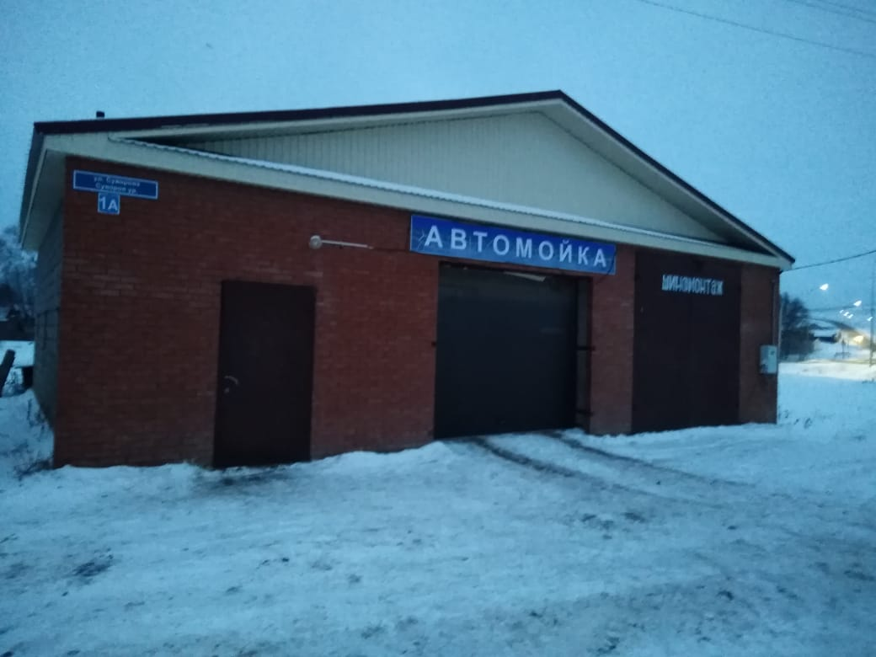
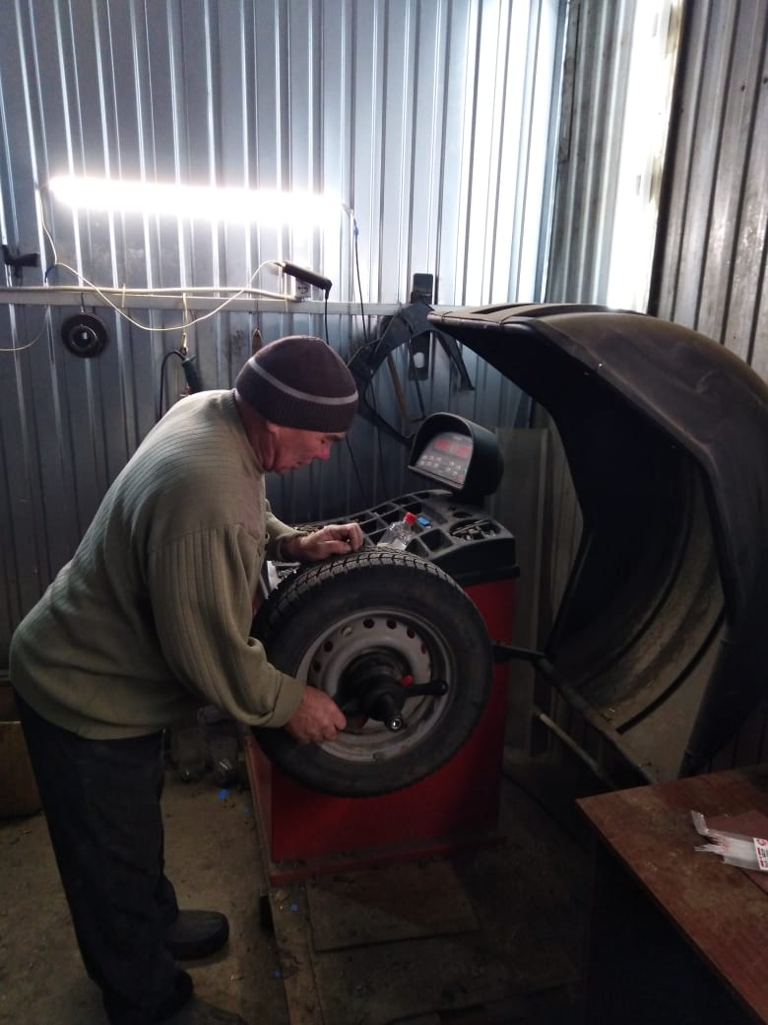
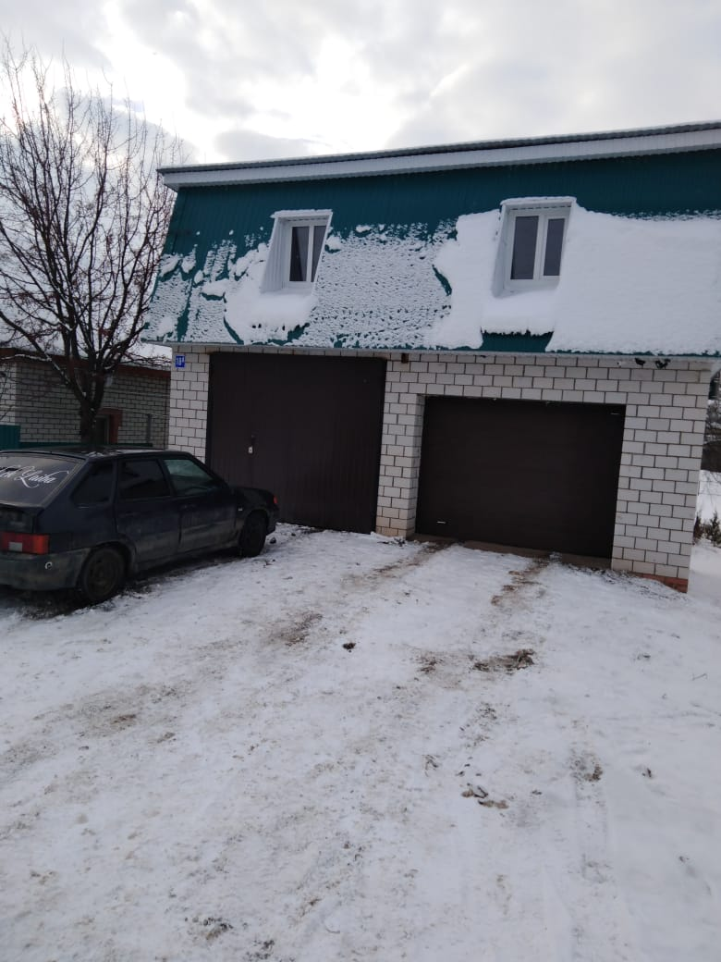
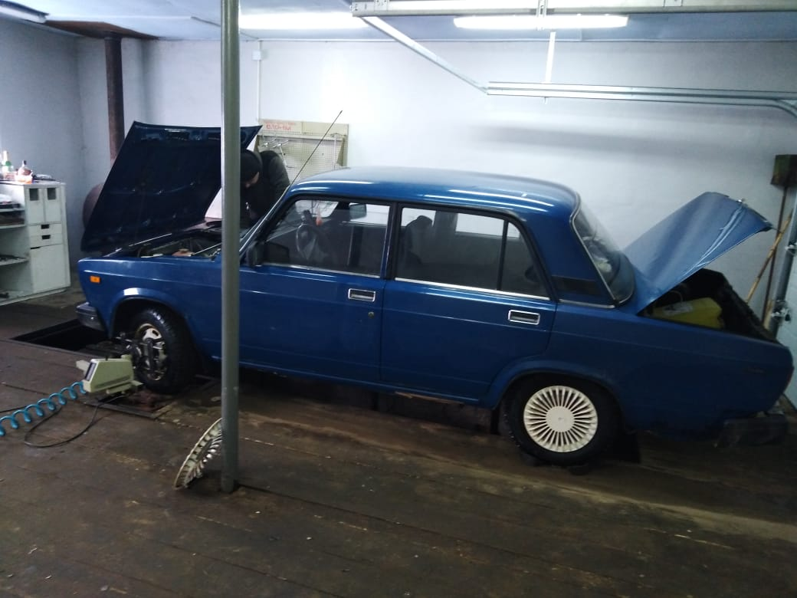
ИП Ахметшин с. Сатышево
ИП Хабибуллин с. Сатышево

Slide 18
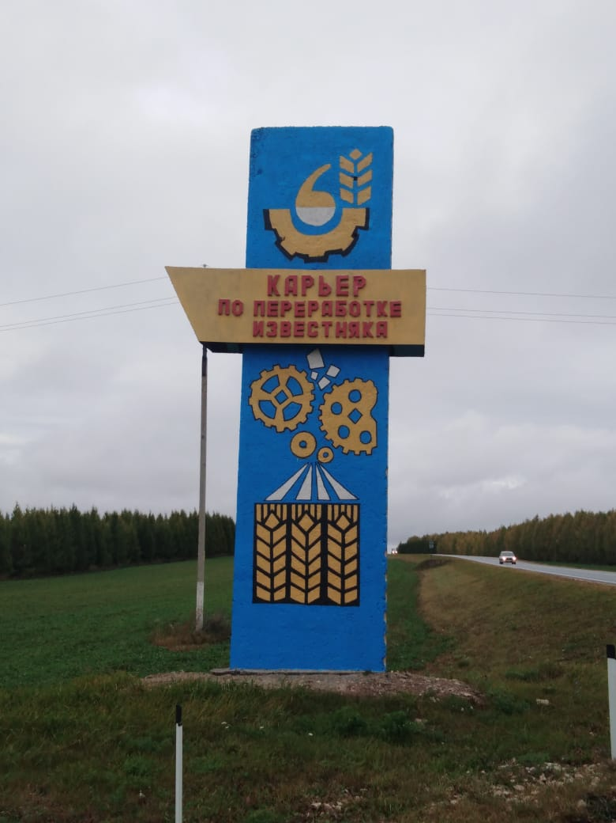
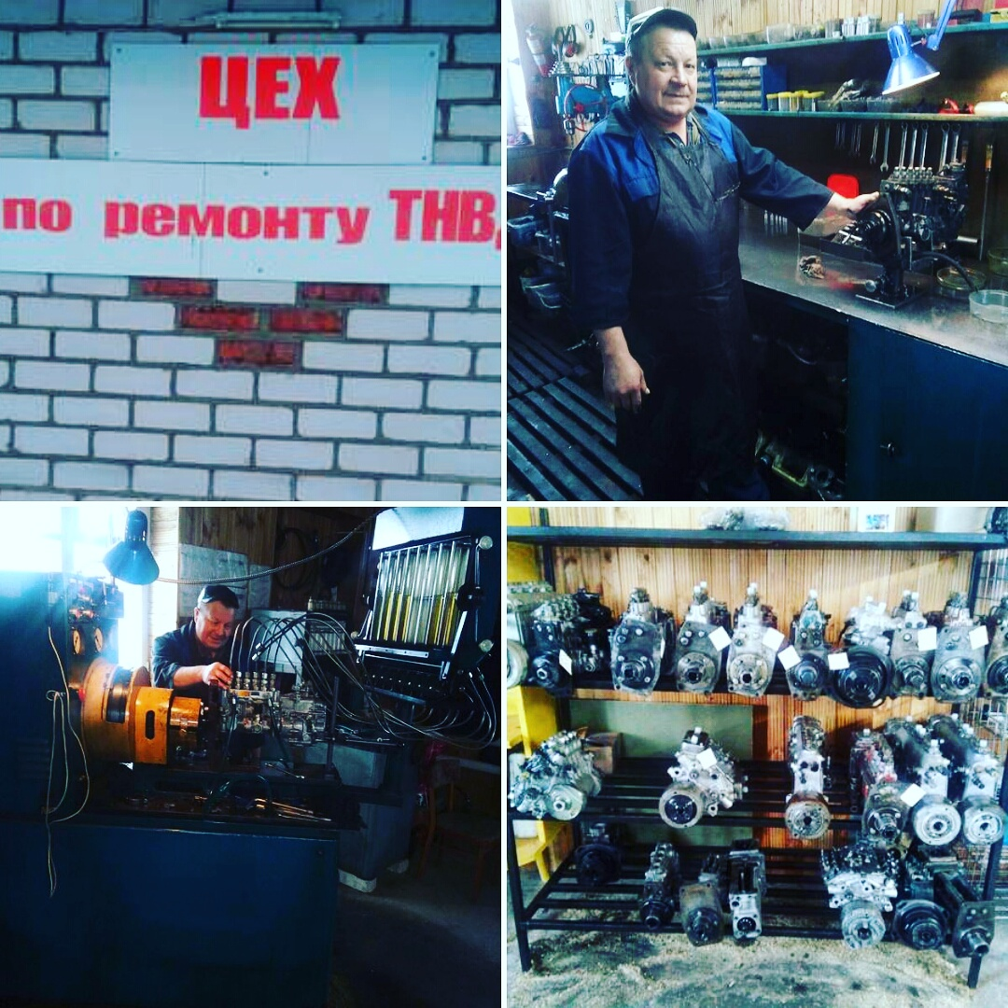
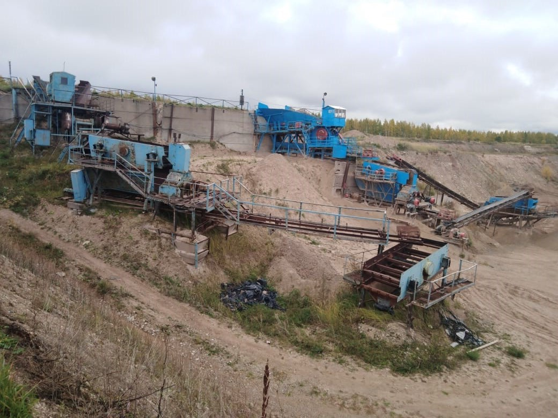
ИП Хасанов
д. Аккуль- Бигеней
ООО «Сабыагрохим»
карьер по переработке
известняка, с.Сатышево

Slide 19
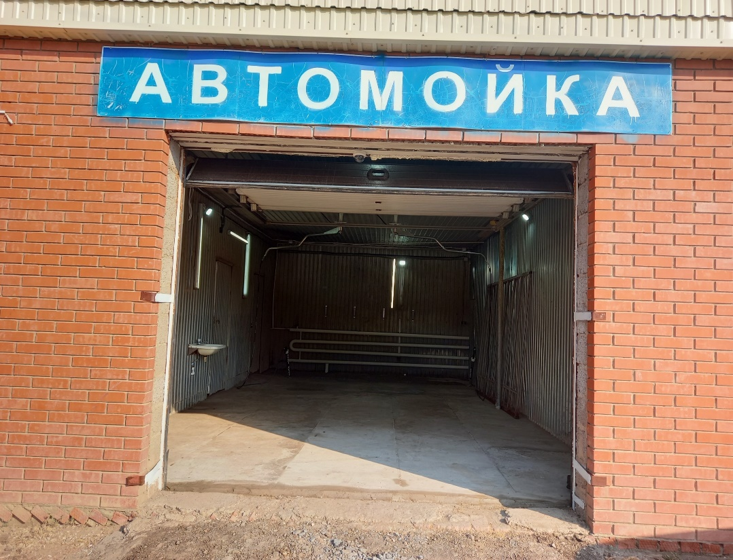
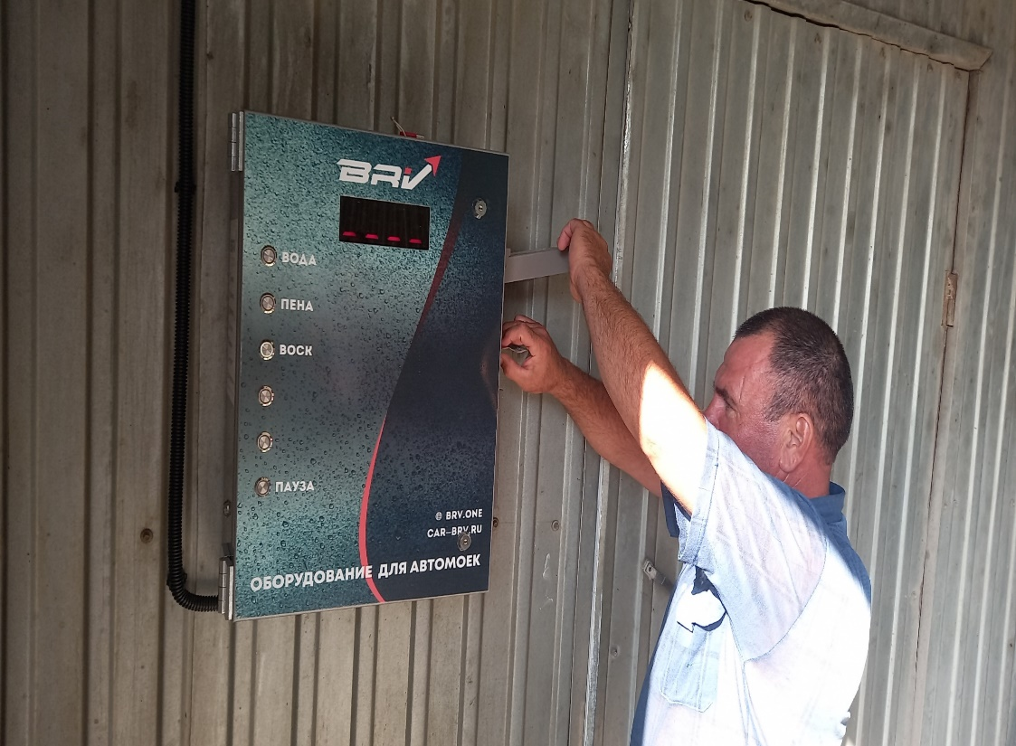
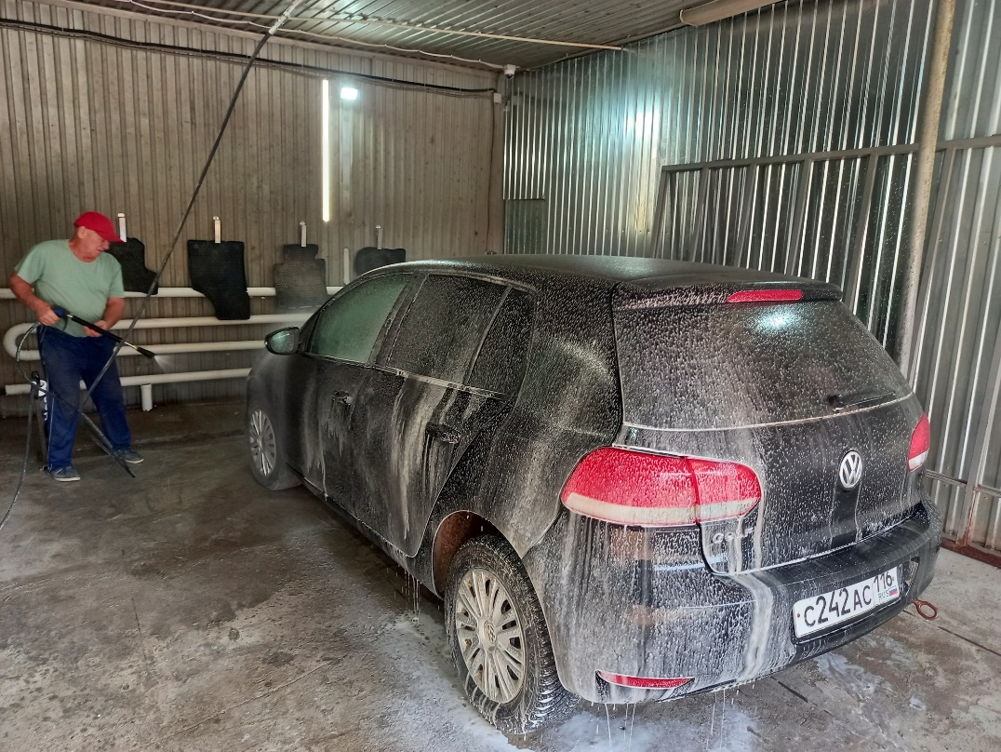
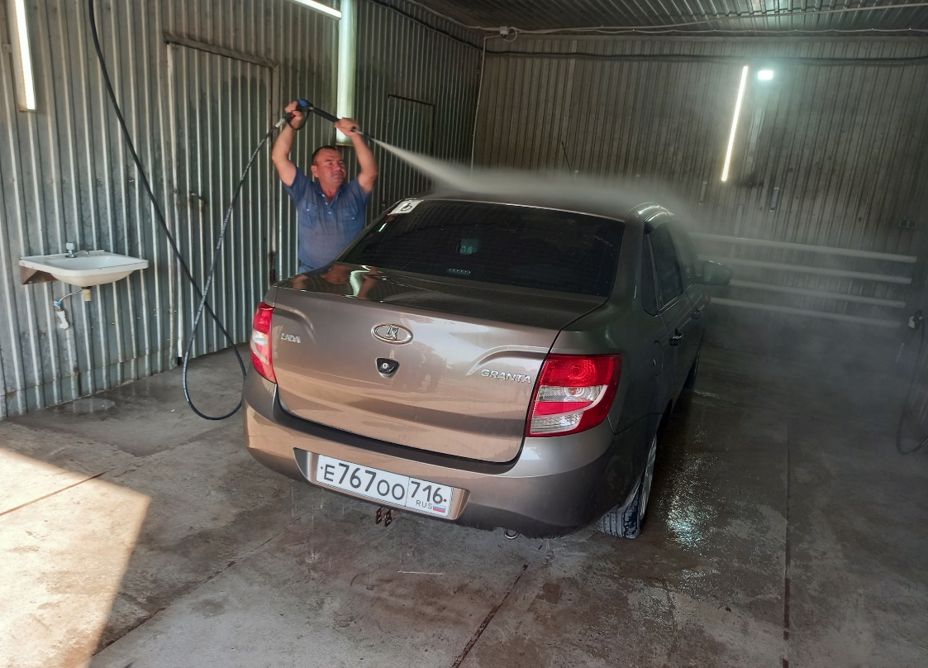
В с.Сатышево по адресу Суворова, 1А открылась
автомойка- самообслуживание, 2022 г.

Slide 20
Налог на профессиональный доход (Самозанятость)

Slide 21
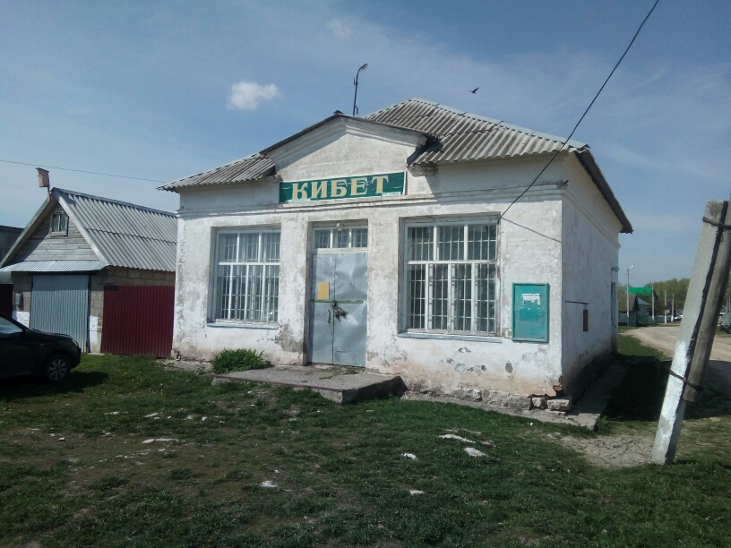
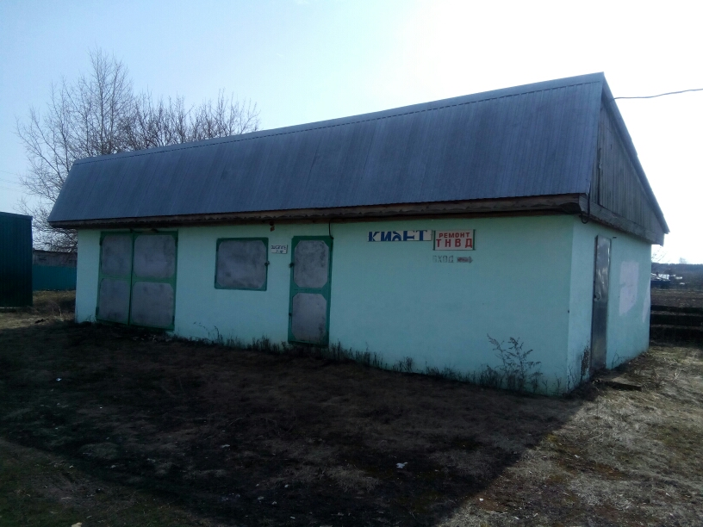
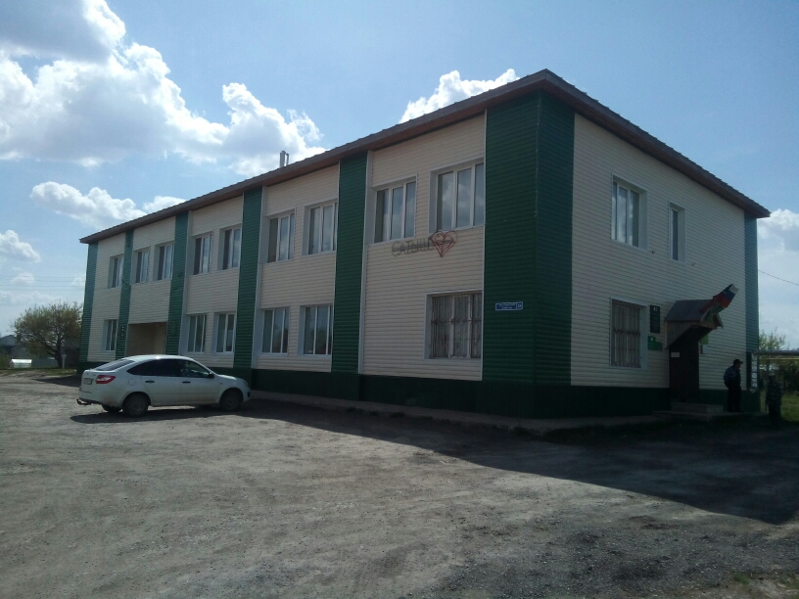
Пустующие объекты
Магазин
д. Мамалаево
Магазин
с. Сатышево
Сатышевский
СДК

Slide 22
Исполнение бюджета за 2022 г. (в тыс. рублях)
 | Наименование показателей | 2021 год | 2022 год
 |  |  | недоимка на начало года | Начисление за год | Исполнение за год | недоимка на конец года
1 | 2 | 3 | 4 | 5 | 6 | 7
1. | Доходы бюджета поселения - всего | 14798,3 | 78,7 | 6765,0 | 6784,3 | 59,4
 | в том числе
1.1. | Собственные доходы -всего | 1151,6 | 78,7 | 1123,4 | 1089,1 | 113,0
 | из них :
1.1.1. | налог на имущество | 184,6 | 51,7 | 207 | 184,1 | 74,6
1.1.2. 1.1.2.1 | земельный налог в т.ч. Физич.лиц | 667,9 | 22,0 22,0 | 591,8 528,0 | 577,3 513,5 | 36,5 36,5
1.1.3. | налог на доходы физ.лиц | 297,9 | 5,0 | 324,6 | 326,6 | 3,0
1.1.4 | ЕСХН | 1,2 | 0 | 0 | 1,1 | -1,1
1.1.5. | Неналогые доходы | 320,0 | 0 | 1132,2 | 1185,8 | -53,6
1.1.5.1 | прочие доходы | 24,0 | 0 | 70,0 | 124,6 | -54,6
1.1.5.2 | Штрафы | 3,9 | 0 | 2 | 1,0 | 1,0
1.1.5.3 | Средства самообложения граждан | 292,1 | 0 | 1060,2 | 1060,2 | 0
1.2. | Дотации, субвенции | 10483,1 | х | 4509,4 | 4509,4 | х
1.3 | Субсидии | 2843,6 | 0 | 0 | 0 | 0

Slide 23
Исполнение расходной части бюджета за 2022 г. (в тыс. рублях)
 | Наименование расходной статьи | Исполнение 2021 год | Предусмотрено средств в бюджете на 2022 год | Фактическое исполнение | Отклонение
 | 1 | 2 | 3 | 4 | 5
1. | Расходы бюджета поселения-всего | 14872,2 | 6350,6 | 6302,4 | -8569,8
 | в том числе:
1.1. | Заработная плата с начислениями | 1642,3 | 1948,5 | 1948,5 | 306,2
1.2. | Расходы на благоустройство | 5442,2 | 3884,0 | 3838,8 | -1603,4
 | из них :
1.2.1. | на содержание улиц | 1485,3 | 1594,9 | 1580,7 | 95,4
1.3. | Оплата услуг ЖКХ | 57,2 | 12,2 | 9,0 | -48,2
1.4. | Оплата услуг связи | 17,8 | 13,4 | 13,4 | -4,4
1.5. | Расходы на содер-жание авто | 165,1 | 145,0 | 145,0 | -20,1
1.6. | Расходы на приобретение ТМЦ | 162,9 | 102,7 | 102,7 | -60,2
1,7 | Расходы строительства МФЦ | 7114,5 | 0 | 0 | -7114,5
1.8 | Прочие расходы | 270,2 | 245,0 | 245,0 | -25,2

Slide 24
Информация по недоимкам в бюджет поселения на 01.01.2023 г.
ФИО | Задолженность по земельному налогу | Задолженность по налогу на имущество | НДФЛ
Насибуллин Тимур Маратович | 10190,00 | 73820,00
Сайфуллин Сагит Сайфуллинович | 5095,00
Идрисова Аида Германовна | 3874,00
Шайхутдинов Азат Минневасилович | 3574,00
Хазиева Раила Ахметовна | 724,00
Евграфова Алина Ильдаровна | 3120,00
Гаффанова Фидания Абдрауфовна | 2213,00
Сахабиева Марзия Нотфулловна | 1790,00
Валиев Раис Адиатуллович | 598,00
Мустафина Халида Максутовна |  |  | 1194,00
Мустафин Мидехат Мухаметзянович | 843,00 |  | 1034,00
Юсупова Хания Габделбаровна | 1014,00
Ищенко Оксана Викторовна Абдуллина Сирена Рустемовна | 537,00 405,00
Задолженности до 300 рублей | 1392,00 | 775,00 | 747,00
ИТОГО: | 36475,00 | 74595,00 | 2975,00

Slide 25
Демографическая ситуация
Населенный пункт | Количество хозяйств, шт 2021 2022 |  | Количество населения, чел. 2021 2022 |  | Рождение, чел. 2021 2022 |  | Смерть, чел. 2021 2022 |  | Прописаны, чел. 2021 2022 |  | Выписаны, чел. 2021 2022
с.Сатышево | 202 | 205 | 664 | 665 | 9 | 12 | 9 | 9 | 7 | 12 | 10 | 14
д.Аккуль-Бигеней | 46 | 46 | 173 | 163 | 1 | 0 | 2 | 4 | 1 | 0 | 4 | 6
с.Казанче-Бигеней | 39 | 38 | 136 | 138 | 1 | 2 | 1 | 2 | 1 | 5 | 4 | 3
д.Мамалаево | 65 | 67 | 222 | 232 | 3 | 3 | 4 | 3 | 3 | 14 | 3 | 4
д.Чабки-Сабы | 16 | 16 | 37 | 36 | 0 | 0 | 2 | 1 | 0 | 0 | 0 | 0
ИТОГО | 368 | 372 | 1232 | 1234 | 14 | 17 | 18 | 19 | 12 | 31 | 21 | 27

Slide 26
Количество зарегистрированных актов гражданского состояния
№ | Наименование населенного пункта | Брак |  | Расторжение брака
 |  | 2021 | 2022 | 2021 | 2022
1 | с.Сатышево | 3 | 3 | 1 | 1
2 | д.Аккуль-Бигеней | 1 | 1 | 0 | 0
3 | с.Казанче-Бигеней | 2 | 0 | 0 | 0
4 | д.Мамалаево | 1 | 1 | 0 | 0
5 | д.Чабки-Сабы | 0 | 0 | 0 | 0
 | Итого по поселению | 7 | 5 | 1 | 1
Новая семья
Ильзира и Раиль Хасановы

Slide 27
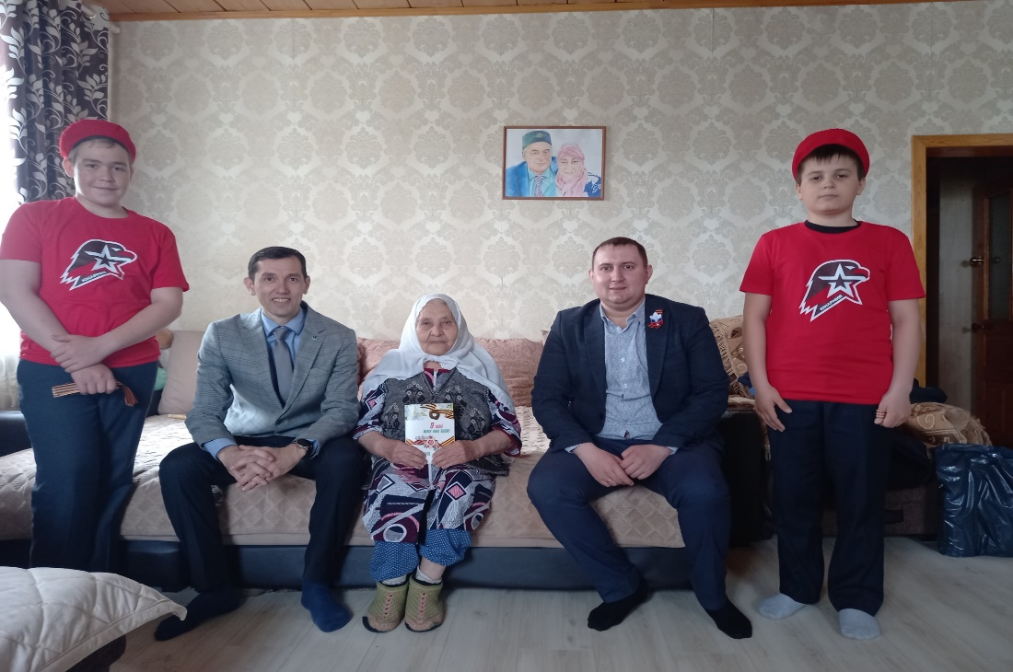
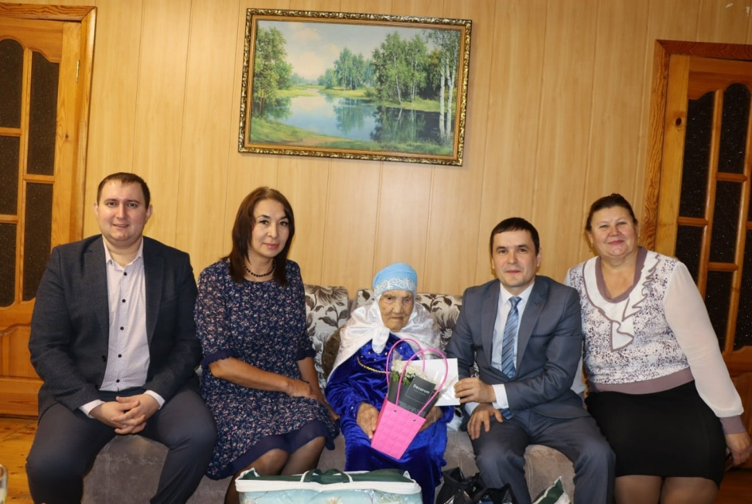
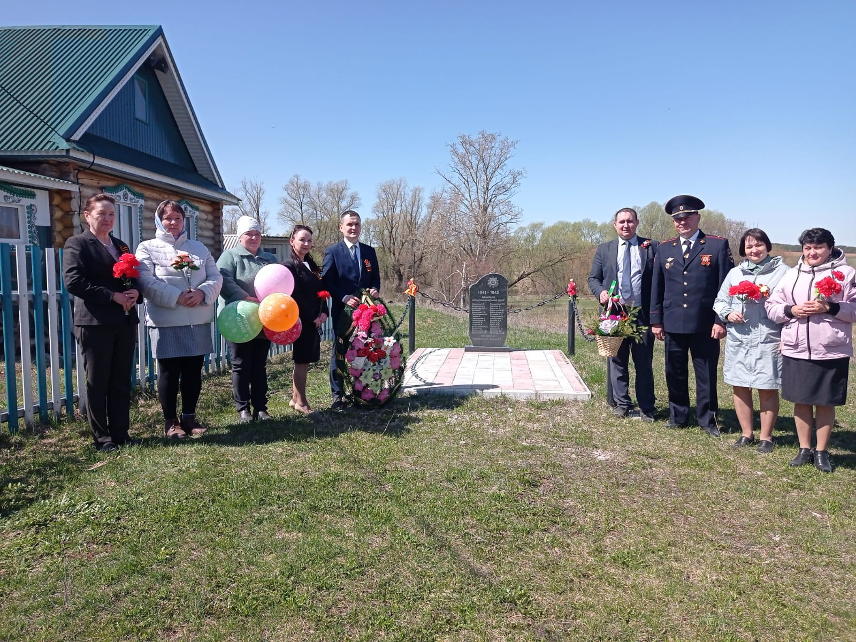
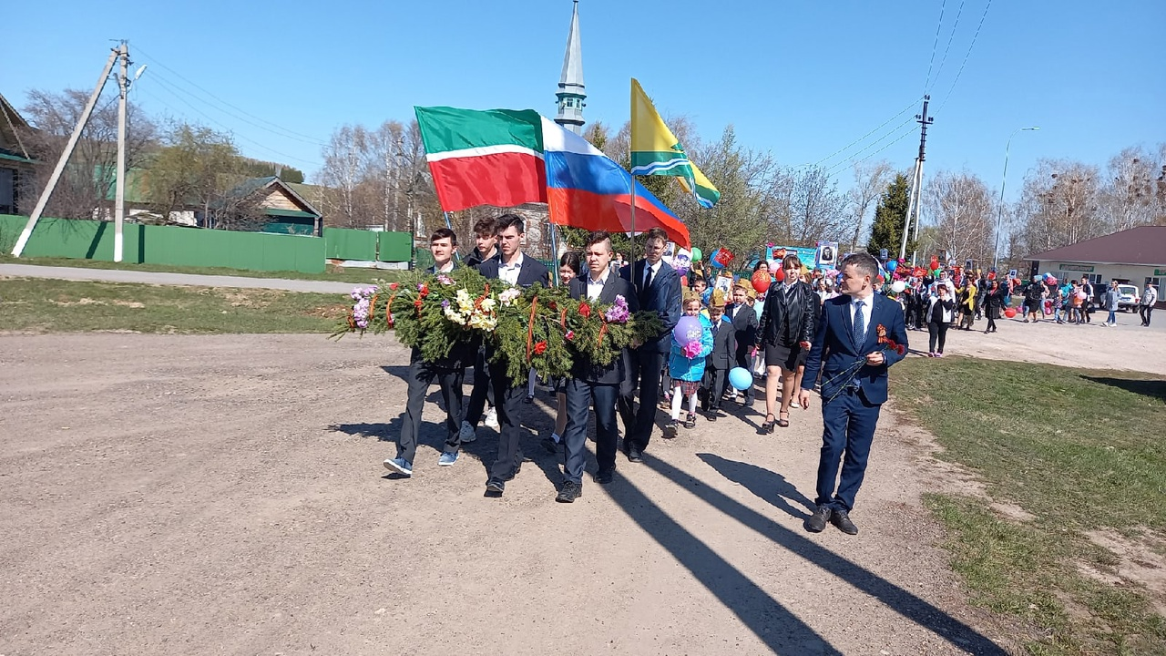
Вдова ветерана ВОВ и ветеран тыла
Садыкова Такъмила Садыковна
с.Сатышево
Поздравления ветеранов тыла

Slide 28
Социальная сфера
 | Показатели | 2021 год | 2022 год | Отклонение
1. | Многодетные семьи (кол-во) | 31 | 32 | +1
1.1. | Получили удостоверения многодетной семьи (кол-во) | 5 | 5
2. | Матери получатели ежемесячного пособия на первенца в сумме 9713 руб. до 3 лет с 01.01.2021 г. руб. с 01.01.2022 г. 10433.00 | 19 | 18 | -1
3. | Матери в возрасте до 25 лет получатели единовременной выплаты при рождении первого ребенка на селе. Размер выплаты 50,0 тыс. рублей | 3 | 2 | -1
4. | Матери в возрасте до 29 лет получатели единовременной выплаты при рождении третьего ребенка на селе. Размер выплаты 100,0 тыс. рублей | 0 | 1 | +1
5. | Ежемесячные выплаты ребенку от 3 до 7 лет (кол-во получателей/сумма выплаты в тыс. руб.) | 68/4061,64 | 74/8492,24 | +6/+4430,60
6. | Граждане, получившие удостоверение "Ветеран Труда" (чел.) | 0 | 1 | +1
7. | Дети инвалиды (чел.) | 3 | 3 | 0
8. | Количество получателей государственной помощи (чел., тыс. руб.) | 5/27,6 | 3/154.75 | -2/+127.15
9. | Количество социальных работников, обслуживающих на дому | 1 | 1 | 0
10. | Семьи, находящиеся в социально-опасном положении (СОП) | 1 | 1 | 0
11. | Задолженность многодетных семей за потребленные услуги ЖКХ. (всего семей / в руб.) | 2/18540,38 | 0 | +2/+18540,38
12. | Сумма предоставленной субсидии за услуги ЖКХ (в тыс. рублей) | 1133.91 | 1375.7 | +241.79
13. | Количество пенсионеров – получателей санаторно – курортных путевок | 3 | 0 | -3
14. | Количество получателей субсидий по малообеспеченности за услуги ЖКХ | 8 | 6 | -2

Slide 29
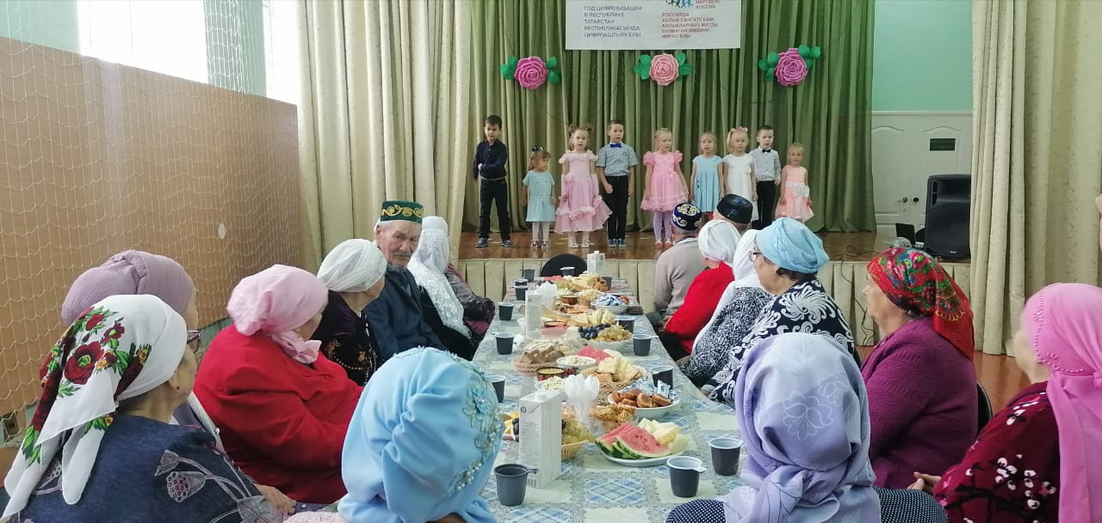
Мероприятия для пожилых людей

Slide 30
Спортивная жизнь пенсионеров

Slide 31
Спортивная жизнь

Slide 32
Зимняя спартакиада Сатышевского СП

Slide 33
Зимняя спартакиада Сатышевского СП

Slide 34
Турнир по национальной борьбе корэш среди юношей
Турнир по настольному теннису
в память Хадиуллина Радифа

Slide 35
Турнир по волейболу среди женских команд
Турнир по волейболу среди
мужских команд

Slide 36
«Турнир Кубка д. Бигеней»
среди женских команд по волейболу
«Турнир Кубка д. Бигеней»
Среди мужских команд по волейболу

Slide 37
Турнир по волейболу среди женских команд, посвященный светлой памяти Дины Галлямовой

Slide 38
Турнир по мини-футболу среди мужских команд в с.Сатышево
Турнир по мини-футболу среди детей в с.Сатышево

Slide 39
Команда «Бигеней» заняла 2 место по волейболу среди юношей.
Команда «Бигеней»- победитель по волейболу среди мужских команд

Slide 40
Мужская и женская команда «БИГЕНЕЙ» по пляжному волейболу призеры чемпионата Сабинского района
Мужская команда «САТЫШЕВО» по пляжному футболу заняла 3 место

Slide 41
Борцы по национальной борьбе
Волейбольная команда «Сатышево»
Команда «Сатышево» по мини-футболу
Волейбольная команда «Бигеней»

Slide 42
Участники районных соревнований
Семья Шарифуллиных из с.Сатышево- победитель соревнования ГТО
Кросс нации
Лыжня России

Slide 43
Новая мини-футбольная площадка с.Сатышево
Строительство спортивной площадки в д.Аккуль-Бигеней

Slide 44
Культурные мероприятия в Сатышевском СП

Slide 45
Национальный праздник «Сабантуй»

Slide 46
с.Сатышево с рабочим визитом посетил Министр цифровизации РТ Айрат Ринатович Хайруллин
с. Сатышево посетил заместитель премьер-министра РТ
Василь Гаязович Шайхразиев

Slide 47
Год культурного наследия народов России

Slide 48
Оформление и снос выморочного имущества
На основании правила благоустройства, собственники обязаны обеспечить надлежащее состояние фасадов жилых домов, ограждений (заборов).
ВЫПОЛНЕНО:
д. Чабки-Сабы, ул. Ленина, д.35
с. Сатышево, ул. Тукая, д.12
ВЫПОЛНЕНО:
д. Мамалаево, ул.Чапаева, д.14
с. Сатышево, ул.Суворова, д.8

Slide 49
Деятельность администрации
поселения
 | 2021 | 2022
Заседания совета | 12 | 9
Прием граждан | 10 | 4
Выдано справок из них электронно | 242 0 | 131 6
Оказано муниципальных услуг | 5 | 3

Slide 50
Информация о фактических объёмах потребления
(газ, электроэнергия, вода)
Наимено-вание учреждения |  | Площадь, м² | Фактический расход |  |  |  | Отклонение
 |  |  | 2021 | 2022 | 1 кв.м. / 1 куб.м. |  | экономия - перерасход +
 |  |  |  |  | 2021 | 2022 | Всего | На 1 кв.м.
Админист-ративное здание СП | Газ, м³ | 52,6 м² 164,85 м³ | 392 | 398 | 7,45 2,38 м³ | 7,57 2,41 м³ | +6 | +0,12
 | Элект. кВт/ч | 52,6 кв.м | 512 | 798 | 9,73 | 15,17 | +286 | +5,44

Slide 51
Победитель конкурса «Чэчэкле Саба-2022»
Победитель конкурса «Лидер года- 2022»
3 место в конкурсе «Лучшее оформление новогодней елки»

Slide 52
Информация о количестве и сумме, потребленной электроэнергии на освещение улиц
Наимено-вание населен-ного пункта | Кол-во све-тиль-ников | Потребление на 2021 год |  | Потребление за 2022 год |  | в т.ч. в расчете на 1 светиль-ник |  | Экономия (-) Перерасход (+)
 |  | квт.ч | сумма (руб.) | квт.ч | сумма (руб) |  |  | квт.ч |  | сумма
 |  |  |  |  |  | 2021 | 2022 | Всего | на 1 кв.м.
Сатышево | 105 | 10390 | 79242 | 10676 | 83530 | 101 | 102 | +286 | +1 | -+4288
Аккуль-Бигеней | 31 | 2621 | 19990 | 2728 | 21344 | 75 | 88 | +107 | +13 | +1354
Казанче-Бигеней | 25 | 2760 | 21050 | 2401 | 18785 | 110 | 96 | -359 | -14 | -2265
Мамалаево | 38 | 2992 | 22819 | 3317 | 25952 | 79 | 87 | +325 | +9 | +3133
Чабки-Сабы | 16 | 5603 | 42733 | 4355 | 34075 | 431 | 272 | -1248 | -159 | -8658
ВСЕГО по поселению | 215 | 24366 | 185834 | 23477 | 183686 | 116 | 109 | -889 | -7 | -2148

Slide 53
Замена уличного освещения в д.Чабки-Сабы
Освещение автомобильной дороги в с.Казанче- Бигеней

Slide 54
Средства самообложения граждан и субсидия из бюджета РТ
 |  | Средства граждан, руб. | Дотация из бюджета, руб. | Итого, руб.
2019 | 300 | 290400 | 1161600 | 1452000
2020 | 300 | 286500 | 1146000 | 1432500
2021 | 300 | 291500 | 1166000 | 1457500
2022 | 300 | 276900 | 1107600 | 1384500
Итого |  | 1145300 | 4581200 | 5726500

Slide 55
Выполненные работы за счет средств самообложения в 2022 году
Ремонт дороги с.Сатышево, ул. Кутузова; д. Мамалаево ул. Кирова; д.Чабки-Сабы, ул.Ленина за счет средств самообложения граждан
Ремонт дороги д. Аккуль- Бигеней, ул. Кирова, М.Джалиля; с. Казанче- Бигеней, ул. Г.Баширова за счет средств самообложения граждан

Slide 56
Сэкономленные средства самообложения 2022 года
И Н Ф О Р М А Ц И Я
о выполненных работах, предусмотренным сходами от 2021 года
 | Наименование выполненных работ | Объем выполненных работ с учетом дотации из бюджета РТ в 2022 году | Сумма экономии средств в результате проведения конкурса
1 | Ремонт автомобильных дорог местного значения в н.п.Сатышево | 738300 | 11659,66
2 | Ремонт автомобильных дорог местного значения в н.п.Аккуль-Бигеней по ул.Кирова | 213000 | 3624,47
3 | Ремонт автомобильных дорог местного значения в н.п.Казанче-Бигеней по ул.Г.Баширова | 162000 | 2750,83
4 | Ремонт автомобильных дорог местного значения в н.п.Мамалаево по ул.Кирова | 222000 | 3751,40
5 | Ремонт автомобильных дорог местного значения в н.п.Чабки-Сабы, ул. Ленина | 49500 | 842,10
ИТОГО по поселению |  | 1384800 | 22628,46

Slide 57
Виды работ по самообложению граждан
на 2023 год
№ п/п | Виды работ по средствам самообложения граждан на 2022 год с указанием населенного пункта (планируемых для голосования на референдуме) | Сумма работ (на всю сумму самообложения - граждан и софинансирования), тыс. руб.
1 | Ремонт автомобильных дорог местного значения в с. Сатышево, устройство контейнерных площадок на территории с.Сатышево; | 237,5
2 | Ремонт автомобильных дорог местного значения в дер.Чабки-Сабы; | 16,0
3 | Ремонт автомобильных дорог местного значения в дер.Аккуль-Бигеней; | 67,5
4 | Ремонт автомобильных дорог местного значения в с.Казанче-Бигеней; | 53,5
5 | Ремонт автомобильных дорог местного значения в дер.Мамалаево; содержание мест захоронений и прилегающей территории в дер.Мамалаево; строительство памятника в честь участников ВОВ и благоустройство прилегающей территории в дер.Мамалаево. | 408,8
 | Итого | 783,3

Slide 58
Благоустройство

Slide 59
Акция «День посадки леса»
Посадка деревьев в набережной в с. Сатышево
Акция «Чистый берег»

Slide 60
Работа по расчистке водопропускных труб
Строительство водопровода от каптажа до н.п. Мамалаево
Вырубка и очистка деревьев

Slide 61
Сведения об оплате предоставляемых услугах ЖКХ
Наименование оказываемой услуги | Начислено за год, руб. | Уплачено за год, руб. | Задолженность на 01.01.2023 г.
Водопотребление | 1050343 | 1033379 | 16964
Вывоз мусора | 1543505 | 1468609 | 74996

Slide 62
Информация о задолженности граждан, по оказанным услугам ЖКХ на 01.01.2023 г.
№ п/п | Ф.И.О граждан, имеющих задолженность за потребленные услуги ЖКХ
 |  | Задолженность по услугам ЖКХ Всего, руб.
 | Шайхутдинов Азат | 15223
 | Мустафина Халида | 13120
 | Фархуллин Данис | 8189
 | Гарифуллин Фаиль | 6726
 | Сайфуллин Сагит | 8732
 | Нургалиев Ильшат Ахметшин Олег Валиев Раис Галябутдинов Фарзетдин до 1000 рублей | 9713 8408 4762 3835 13252
 | Итого : 91960

Slide 63
Информатизация
№ п/п | Показатели | Ед.изм. | По состоянию на 01.01.2023 г.
1 | Количество подключенных домохозяйств к сети интернет | ед. | 264
2 | Количество домохозяйств, оплачивающих жилищно-коммунальные услуги электронно | ед. | 202
3 | Всего торговых объектов (продовольственные и непродовольственные магазины) | ед. | 7
3.1. | в том числе: Количество торговых объектов, в которых имеется возможность электронной оплаты за товары через банковские терминалы оплаты | ед. | 7
4 | Количество домохозяйств, подключенных к IP-телевидению | ед. | 267
5. | Количество домохозяйств, подключённых стационарного телефона | ед. | 240

Slide 64
Год цифровизации в Республике Татарстан
Сотовая вышка 4G в
д.Аккуль-Бигеней
Строительство линии связи по технологии GPON в н.п. Сатышево

Slide 65
с.Сатышево
д.Чабки-Сабы
Мечети
д.Мамалаево
д. Аккуль-Бигеней

Slide 66
Субботники на кладбищах
с.Сатышево

Slide 68
Спонсоры и благотворители
ООО «САБА» отд. Сатышево- Шаймарданов Р.Р.
ООО “Свартехстрой”- Гараев Радиф Рафикович
КФХ «Мустафин А.И.»
КФХ «Садиков И.М.»
КФХ «Каримов А.З.»
ООО «Айракс» Локманов Аглям Тависович
ИП «Хасанов Р.Р.»
ИП «Ахметшин И.И.»
ИП «Сабиров Р.Р.»
ИП «Хазиев Р.Г.»
ИП «Таипов И.Б»
ИП «Зарипов М.В»
ИП «Саетов Ф.Р.»
ИП «Гильманов И.И.»
ИП Габтракипов Р.Р.
ИП Мухаметзянов М.М.
ИП «Байтурин Р.О.»
Бикмухаметов З.М.
Хазипов Н.Н.
Габдрахманов Ф.И.

Slide 69
Стратегия до 2030 г.
ВЫПОЛНЕНО:
Строительство жилья гражданам.
Строительство и реконструкция школ и детских садов.
Строительство ФАП в д.Аккуль- Бигеней.
Строительство и реконструкция спортивных сооружений.
Строительство и реконструкция клубов.
Строительство и реконструкция автомобильных дорог к значимым сельским населенным пунктам.
Грантовая поддержка граждан проживающих в сельской местности.
Строительство и реконструкция объектов производства и переработки сельхоз продукции.
Обеспечение электрической телефонной связи в н.п. Аккуль-Бигеней, Казанче-Бигеней.
Строительство детской площадки.
Ремонт моста.
Реконструкция медресе с. Сатышево.
Обеспечение сотовой связи в н.п. Аккуль-Бигеней, Казанче-Бигеней.
НЕ ВЫПОЛНЕНО:
1. Строительство и реконструкция уличных сетей водоснабжения, газоснабжения, электроснабңения в с.Сатышево, ул.Суворова, ул.Советская (земли для многодет.).

Slide 70
Планы на будущее
Участие в республиканских программах.
Продолжить работы по благоустройству населенных пунктов сельского поселения.
Поддержка инициатив в сфере предпринимательской деятельности.
Привлечение широких масс населения к занятиям спортом и культивирование здорового образа жизни.
Выполнить работы на средства самообложения граждан 2022 года и провести сход граждан за 2023 год.
Строительство арендного жилья для специалистов АПК.
Ремонт пешеходных мостов.
Оформление и снос выморочного имущества.
Строительство сетей водоснабжения д. Мамалаево.
Строительство освещения на региональной дороге д.Мамалаево.

Slide 71
СПАСИБО ЗА ВНИМАНИЕ!

Slide 72
Сход граждан Cатышевского сельского поселения Сабинского муниципального района Республики Татарстан
30 января 2023 года

